Slide 1
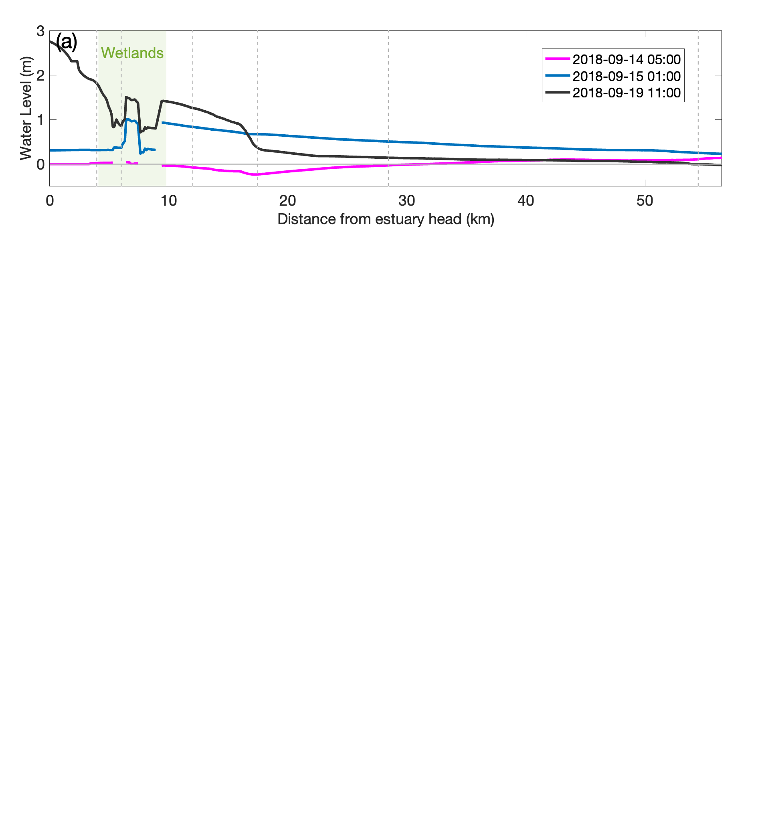
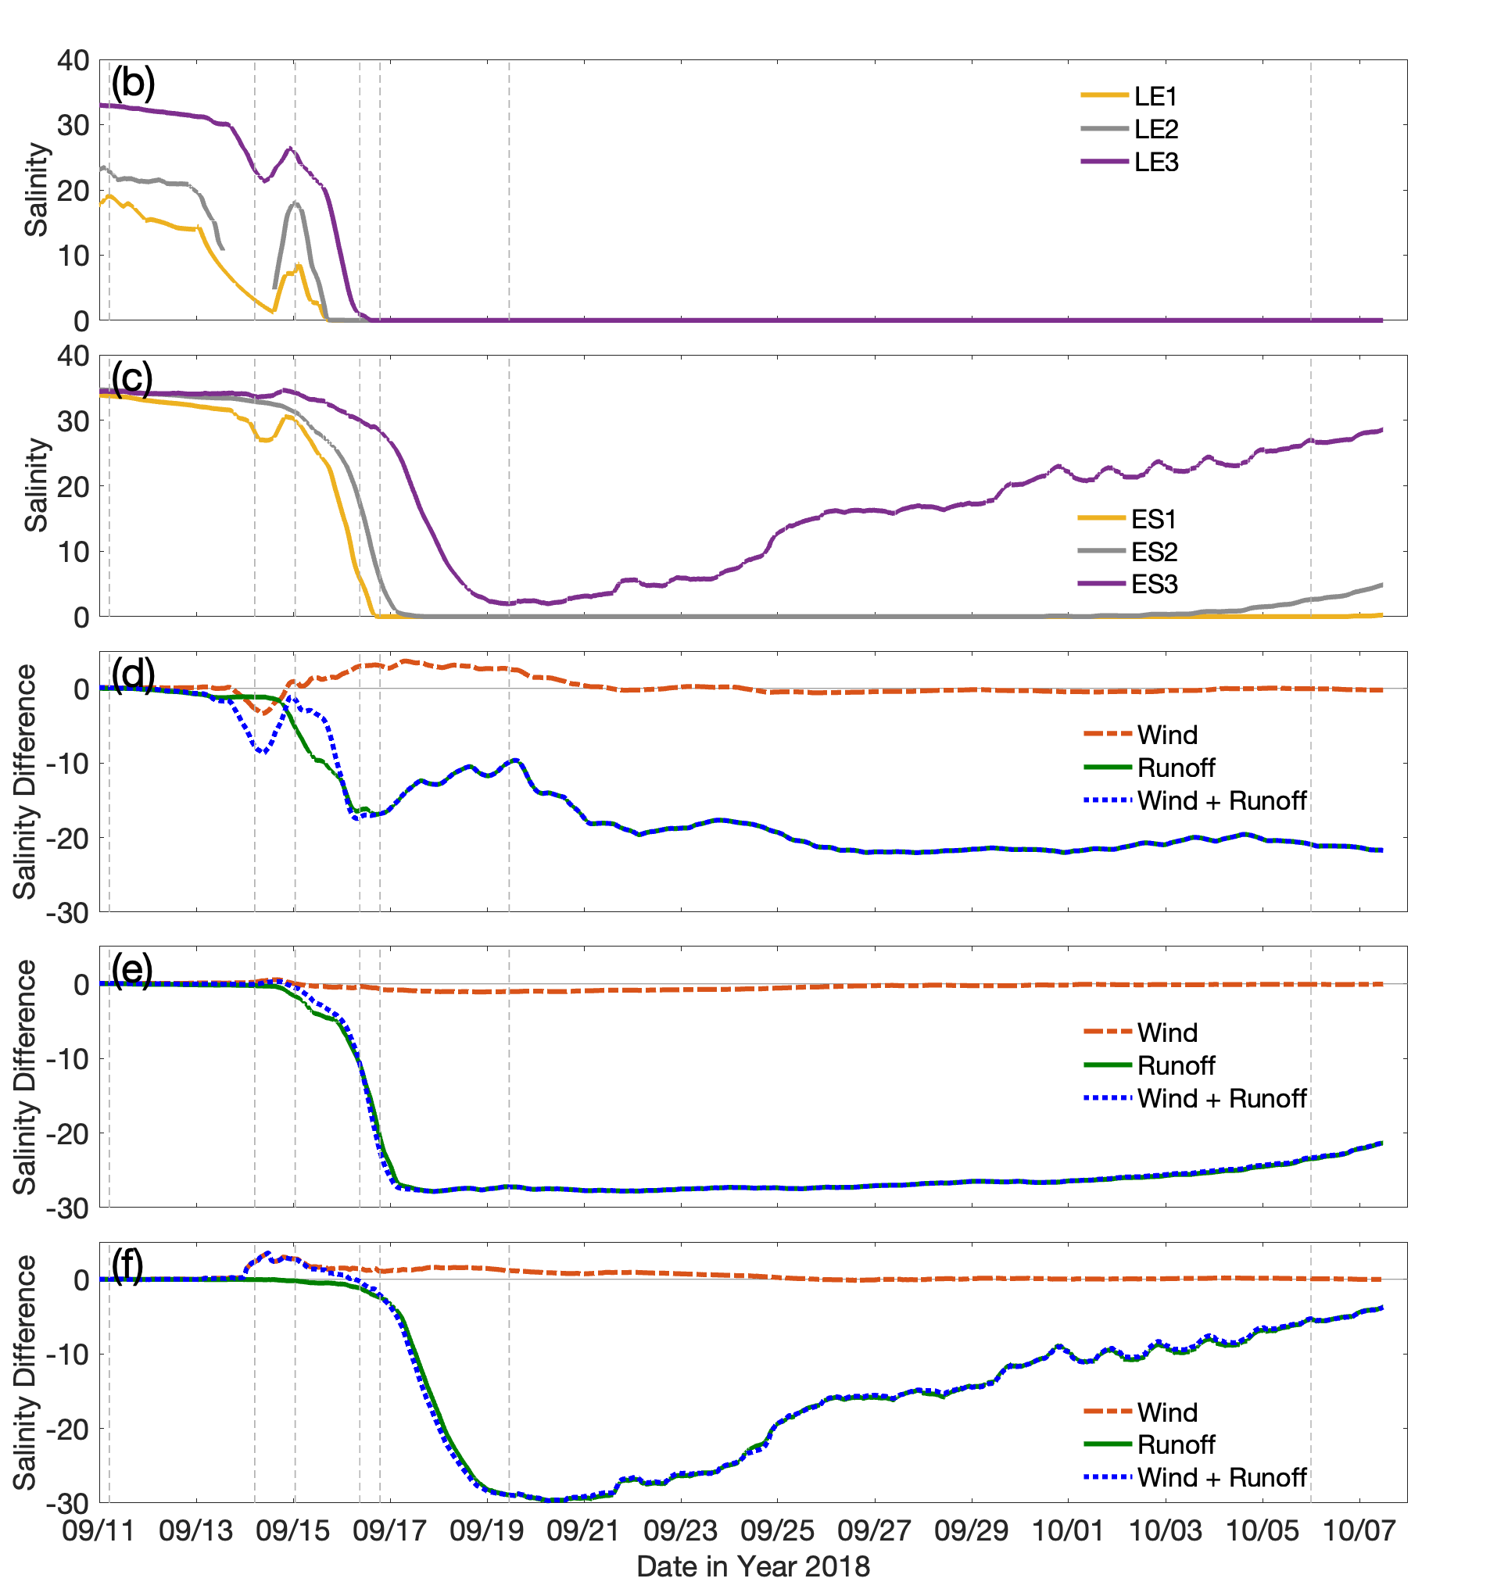
Figure 5.
LE1
LE2
LE3
ES1
ES2
ES3

